Slide 1
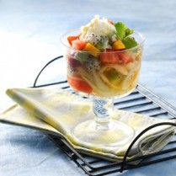
Es Mewah
Oleh Kelompok 4
Atha Yumna Priyona (05)
Berlian Feby Wijayanti (08)
Istaluna Utomo (23)
Suwarna Adhi Galang W. (36)
Yoel Yohendi Jatmiko P. (38)

Slide 2
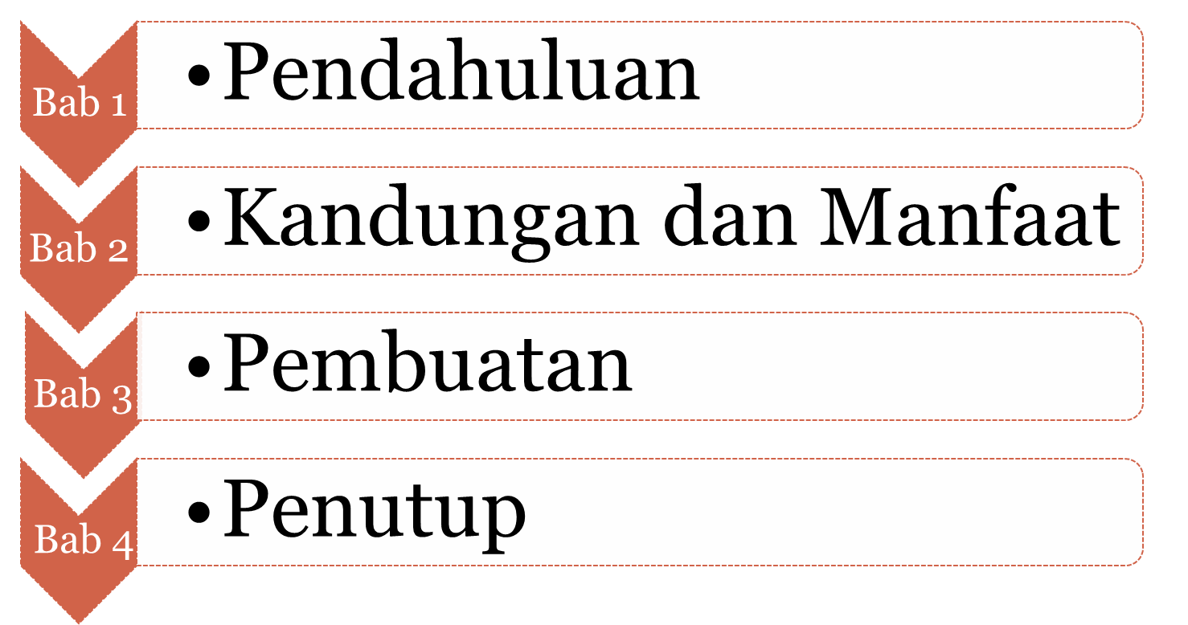
Daftar Isi

Slide 3
Pendahuluan
Es Mewah adalah es yang terbuat dari campuran 3 buah inti yaitu buah melon,buah semangka,dan buah blewah.
Es Mewah merupakan singkatan dari Semangka, Melon, dan Blewah yang dijadikan minuman segar dan dapat menghilangkan dahaga saat cuaca panas dengan rasanya yang segar.
Es Mewah dapat dibuat dirumah sendiri dengan bahan yang sederhana berupa semangka, melon, dan blewah dan bisa ditambahkan bahan-bahan lainnya.
Buah melon, buah semangka, dan buah blewah adalah buah yang masuk kedalam keluarga yang sama yaitu labu-labuan ,buah melon,semangka,dan blewah juga memilki banyak kandungan gizi dan Vitamin didalamnya yang dapat menjaga kesehatan kita.
Bahan bahan nya juga murah, dan dan alat nya mudah dicari pokoknya yang paling penting dari es ini adalah rasa cinta yang kita berikan saat membuat es ini

Slide 4

Kandungan dan manfaat dari Es Mewah :
Semangka :
Semangka adalah buah dari afrika yang mudah tumbuh di indonesia, buah yang masih berkerabat dengan melon dan labu labuan ini, juga mempunyai banyak Vitamin seperti
  Vitamin A,
  Vitamin C,
  Vitamin B,
  Beberapa mineral dan tembaga, dan
  Kalium
Semangka juga menjadi anti oksidan yang baik untuk tubuh serta dapat menjaga tubuh agar tidak terdehidrasi karena mempunyai kandungan air yang sangat banyak
Back
Next

Slide 5
Melon
Melon mempunyai banyak manfaat dan khasiat di dalamnya. Buah yang termasuk labu-labuan ini sangat terkenal di dunia karena rasa manis yang terdapat di buah melon. Banyaknya vitamin didalamnya dapat menjaga tubuh kita tetap fit.
Kandungan - kandungan didalam melon :
  Lemak
  Protein
  Karbohidrat
  Kalium
  Potassium
  Vitamin A
  Vitamin C
  dan zat zat lain yang bermanfaat.
Kandungan yang paling tinggi dari buah melon ini adalah vitamin a yang dapat mencukupi 65% dari kecukupan vitamin a manusia
Back
Next

Slide 6
Blewah
Blewah adalah buah buahan yang termasuk dalam keluarga melon.
Buah ini biasanya dijadikan minuman atau campuran masakan,buah ini memiliki banyak mineral didalam nya, dan juga serat yang tinggi untuk membantu proses pencernaan.
Kandungan dari blewah antara lain sebagai berikut :
  Vitamin a yang tinggi
  Vitamin C yang tinggi
  Asam Folat
  Lemak jenuh
Blewah dapat membantu kita diet
Blewah mempunyai sifat sedatif untuk menyembuhkan rasa susah tidur
Back

Slide 7
Resep
Alat yang Digunakan :
Pisau
Gelas
Sendok
Serutan Blewah
Sendok Cocktail
Bahan:
Buah Semangka, potong dadu
Buah Melon, bentuk dengan sendok cocktail
1 Buah Blewah, serut menggunakan
Sirup Cocopandan secukupnya
Air Mineral secukupnya
Es batu secukupnya
2 Stroberi
1 Kaleng Krim
1 Wafer Roll

Slide 8
Cara Membuat
Pertama siapkan gelas dan air yang sudah diberi sirup
Kemudian potong melon dan semangka menjadi dadu
Keruk blewah dengan alat serutan blewah
Ketiga buah tersebut di campur di gelas yang sudah diberi sirup
Tambahkan es batu dan krim diatas nya tambahan terakhir beri potongan strawberry sebagai pelengkap

Slide 9
Penutup

